Slide 1

Что на земле дороже денег?
Правила гигиены. Личная гигиена
Основы безопасности жизнедеятельности. II класс
Подготовила:
Дубина Ольга Геннадьевна,
учитель начальных классов средней школы № 13
г. Жлобина имени В. В. Гузова

Slide 2
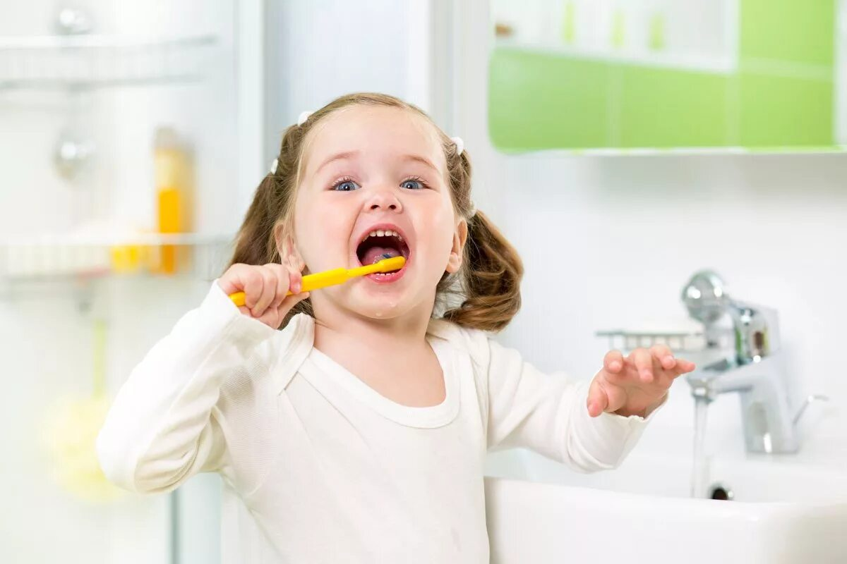
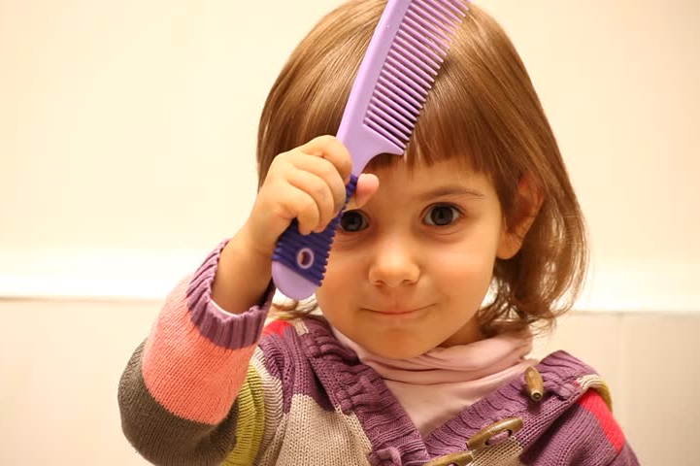
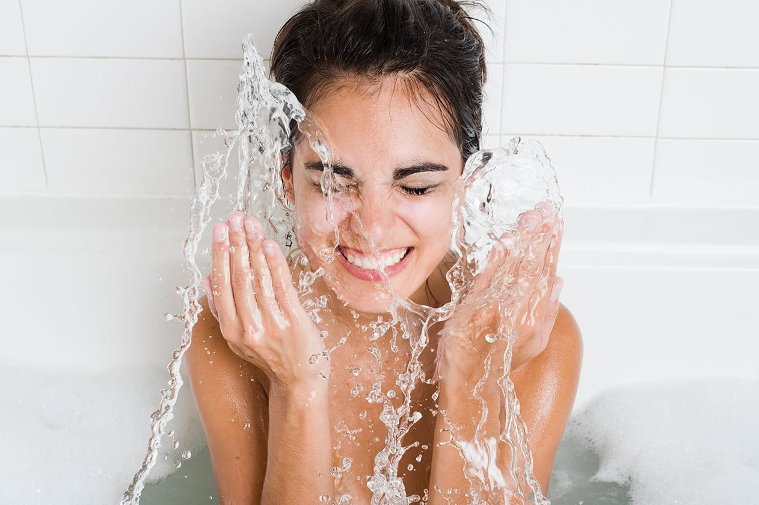
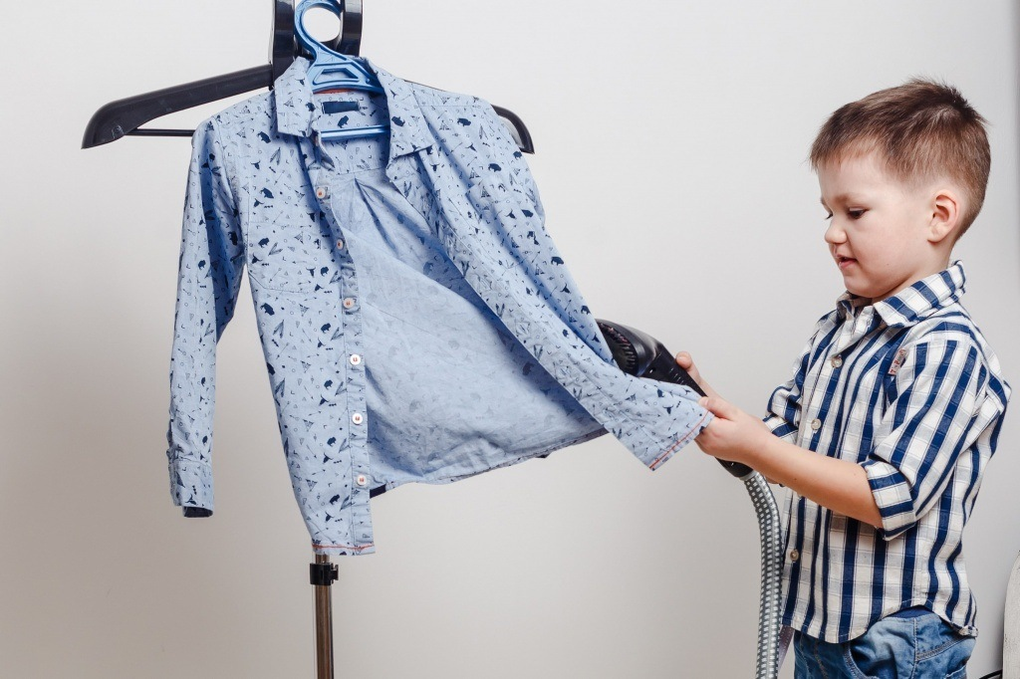
Государственное учреждение образования
«Средняя школа № 13 г. Жлобина имени В.В.Гузова»
Что на земле дороже денег?
Основы безопасности жизнедеятельности
«Правила гигиены. Личная гигиена.»
2 класс
Подготовила:
Дубина Ольга Геннадьевна
учитель начальных классов,
высшей квалификационной категории

Slide 3


Что на земле дороже денег?

Slide 4
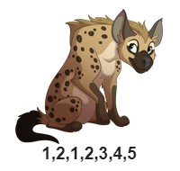
ГИГИЕНА

Slide 5
ГИГИЕНА

Slide 6
Личная гигиена.
Правила личной гигиены

Slide 7
Личная
гигиена

Slide 9
Личная
гигиена

Slide 10
Личная
гигиена

Slide 11
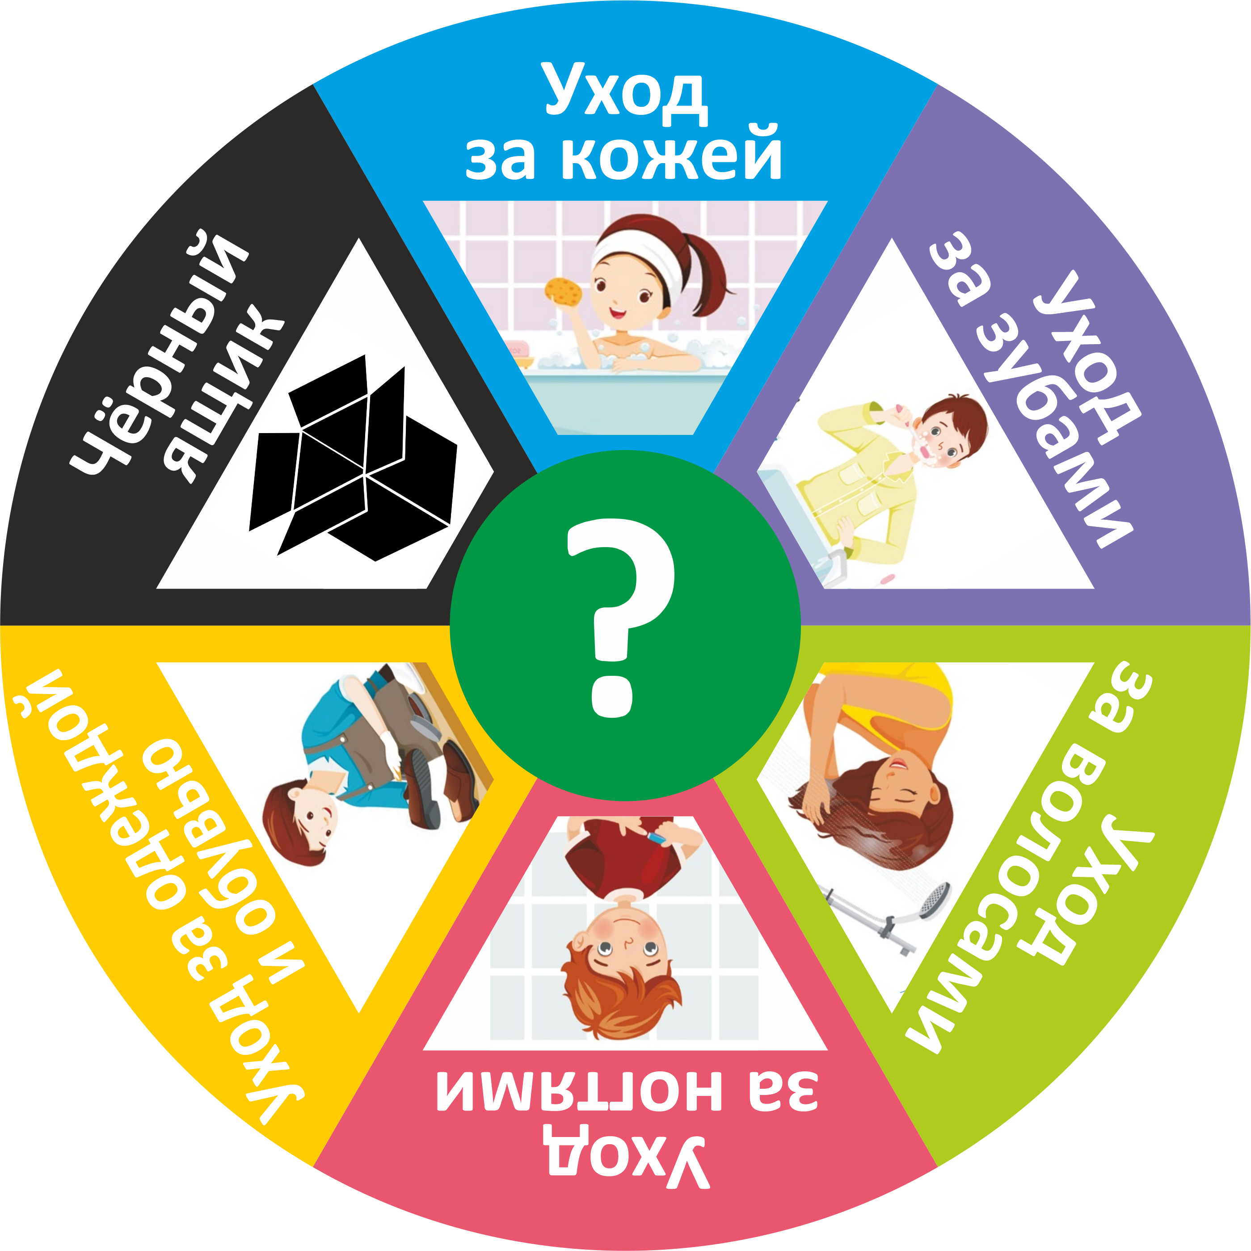
Личная
гигиена

Slide 12
Личная
гигиена

Slide 13

Уход за кожей
Личная
гигиена

Slide 14
Уход за кожей

Slide 15
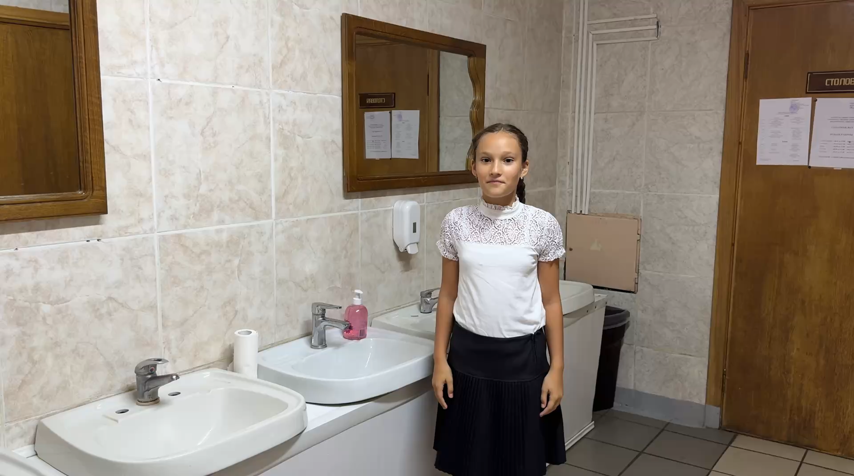

Slide 16
Личная
гигиена

Slide 17
Личная
гигиена

Slide 18
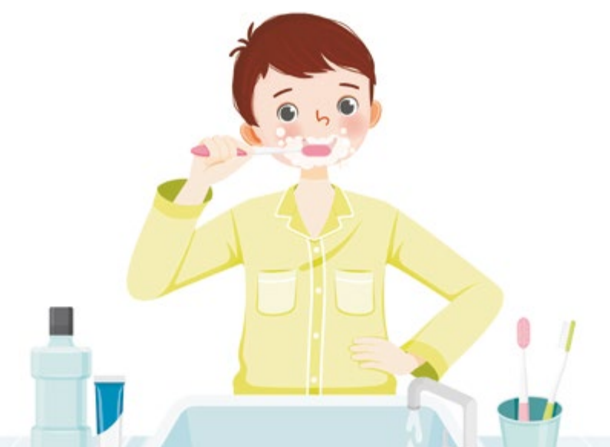
Уход за зубами
Личная
гигиена

Slide 19
Уход за зубами

Slide 20
Личная
гигиена

Slide 21
Личная
гигиена

Slide 22

Уход за волосами
Личная
гигиена

Slide 23
Уход за волосами

Slide 24
Личная
гигиена

Slide 25
Личная
гигиена

Slide 26

Уход за ногтями
Личная
гигиена

Slide 27
Уход за ногтями

Slide 28
Личная
гигиена

Slide 29
Личная
гигиена

Slide 30
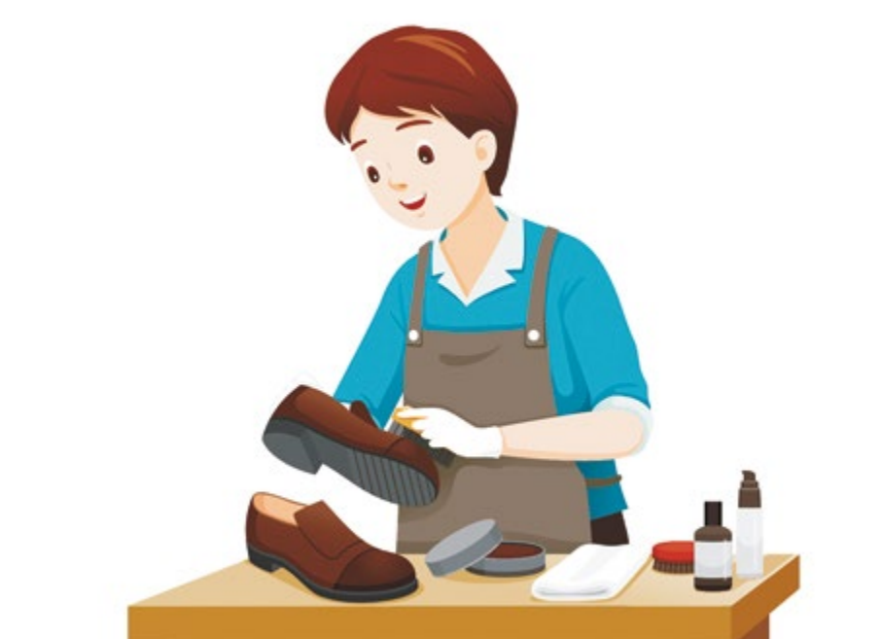
Уход за обувью и одеждой
Личная
гигиена

Slide 31
Уход за обувью и одеждой

Slide 32
Личная
гигиена

Slide 33
Личная
гигиена

Slide 34

Чёрный ящик
Личная
гигиена

Slide 35
Чёрный ящик

Slide 36
Личная
гигиена

Slide 37
Личная
гигиена

Slide 39
Личная
гигиена

